Slide 1
Информация о положительном опыте субъекта МСП в получении имущественной поддержки на территории муниципального образования Селивановское сельское поселение Волховского муниципального района Ленинградской области

Slide 2
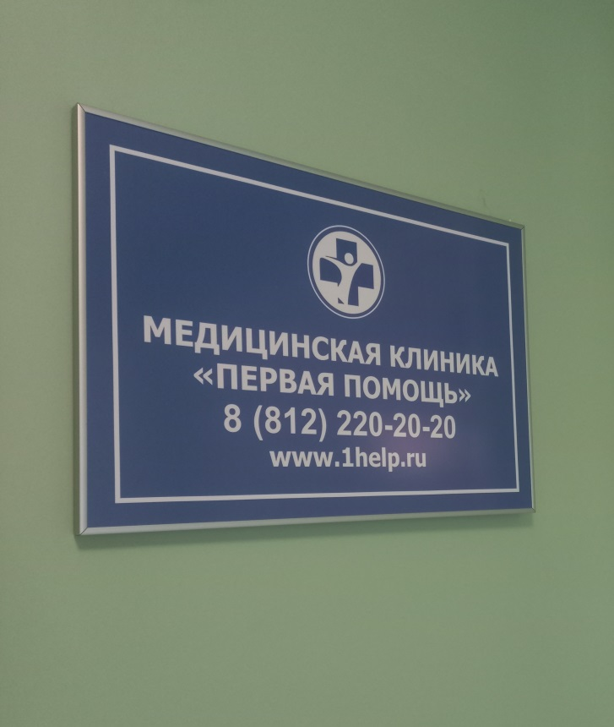
ООО «Первая помощь»
Предоставлена имущественная поддержка, договор аренды заключен 14.06.2019 года без проведения публичных процедур.
Помещение используется как медицинская клиника «Первая помощь».
Адрес помещения:
Ленинградская область,
Волховский район, пос. Селиваново, ул. Советская, д 7
кадастровый номер 47:10:0701006:671,
площадь 288,10 кв.м.

Slide 3
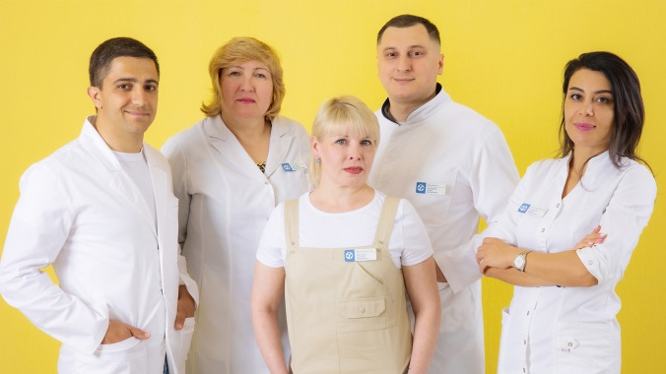
Медицинская клиника «Первая Помощь»
является первым региональным центром лечения алкоголизма
в Ленинградской области. Основными направлениями деятельности клиники являются наркология и психотерапия.

Slide 4
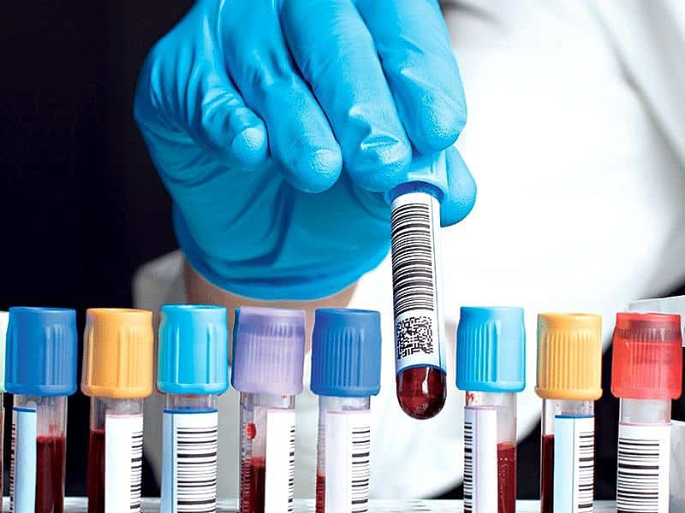
В клинике ведут прием врачи наркологи, психотерапевты, психиатры, терапевты, неврологи и другие врачи узкого профиля; проводится функциональная диагностика, забор анализов. Также в клинике возможно пройти водительскую медицинскую комиссию и функционирует дневной стационар.

Slide 5
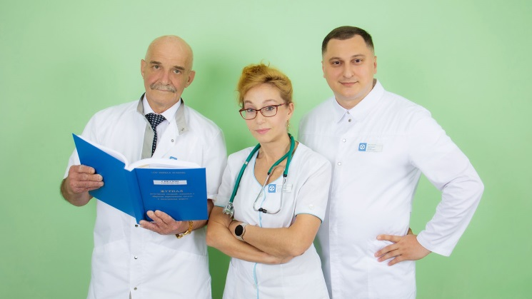
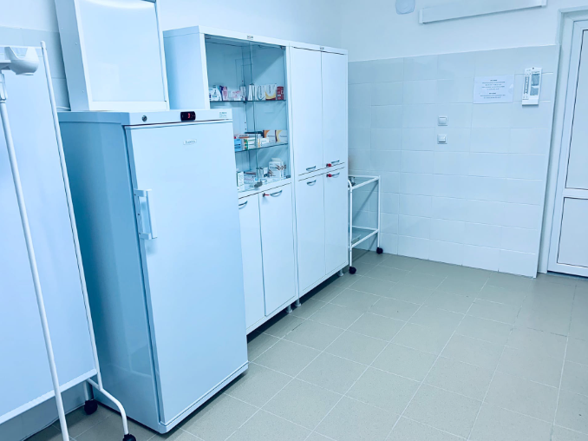
Клинка «Первая помощь» успешно развивается.

